Slide 1
Chủ đề
7
ÔN TẬP HỌC KÌ 1
Bài 35
ÔN TẬP ĐO LƯỜNG
Tiết 2: Ôn tập về dung tích

Slide 2






YÊU CẦU CẦN ĐẠT
Ôn tập củng cố, cảm nhận, nhận biết về dung tích ( lượng nước chứa trong bình) về biểu tượng đơn vị đo dung tích.
Tính được phép tính cộng trừ với số đo dung tích.
Biết vận dụng giải các bài toán thực tế liên quan đến khối lượng (kg) và dung tích (l).

Slide 3
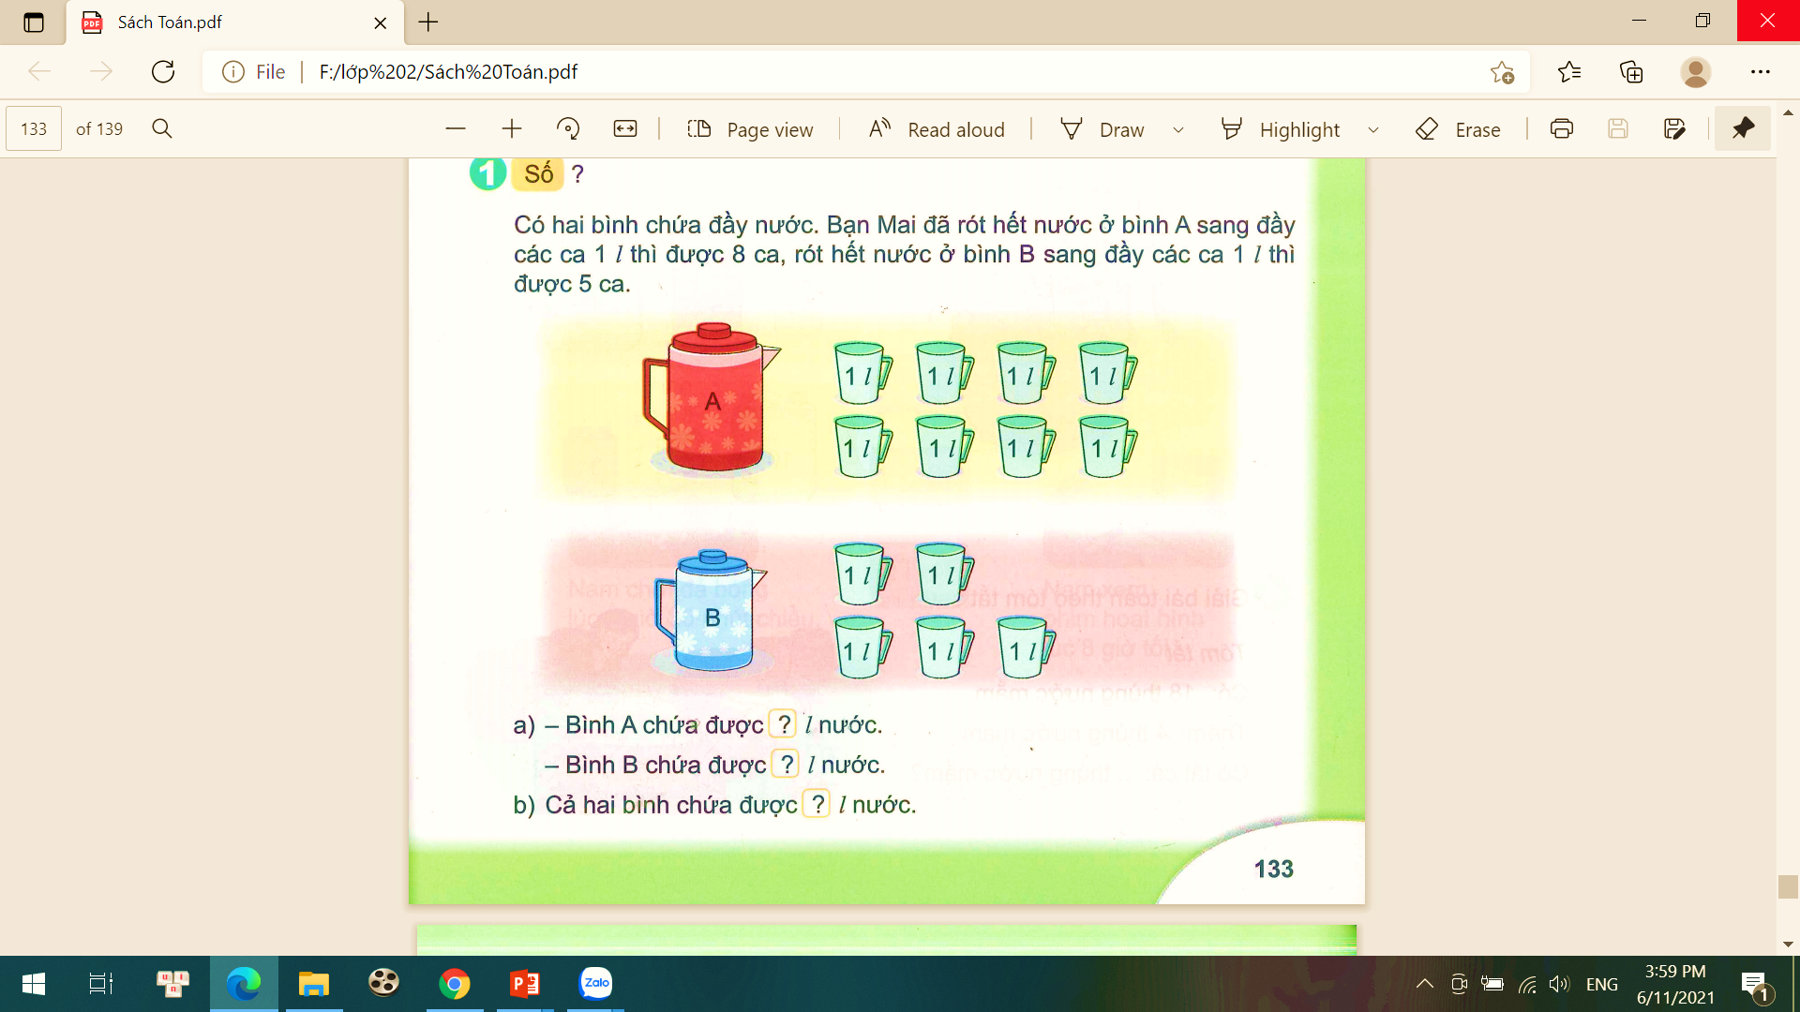
1
Số ?
Có 2 bình chứa đầy nước bạn Mai đã rót hết bình A sang đầy các ca 1 lít thì được 8 ca, rót hết nước bình B sang đầy các ca 1 lít thì được 5 ca.
8
a) – Bình A chứa được
?
l nước
5
– Bình B chứa được
?
l nước
?
13
l nước
b) Cả hai bình chứa được

Slide 4





2. Tính
63 l
33 l
44 l + 19 l =
25 l + 8 l =
19 l
25 l
63 l - 44 l =
33 l - 8 l =
8 l
44 l
33 l - 25 l =
63 l - 19 l =
15 l + 8 l + 30 l
= 53 l
42 l - 7 l + 16 l
= 51 l
Notes:
GV cho HS nhận xét các phép tính có mối quan hệ với nhau.

Slide 5
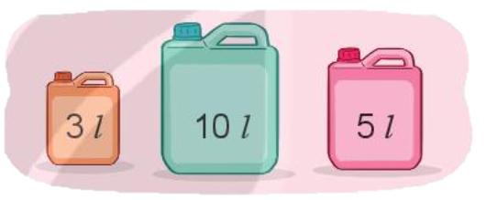

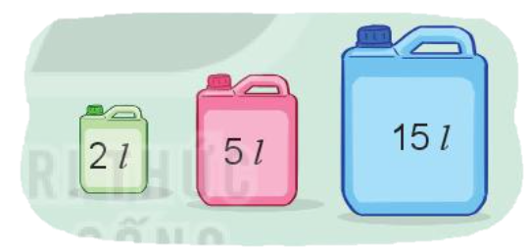
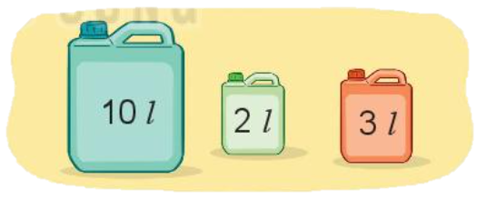
3
Chọn câu trả lời đúng.
Trong thùng có 15 lít nước. Múc hết nước từ thùng rót vào đầy các can. Có thể rót vào đầy 3 can nào trong các phương án sau:
A
B
C

Slide 6
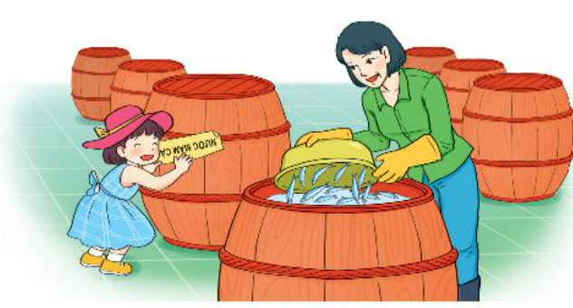
4
Giải bài toán theo tóm tắt sau.
Tóm tắt
Có: 18 thùng nước mắm.
Thêm: 4 thùng nước mắm
Có tất cả:…..thùng nước mắm?
Bài giải
Có tất cả số thùng nước mắm là:
18 + 4 = 22 (thùng)
Đáp số: 22 thùng nước mắm

Slide 7
YÊU CẦU CẦN ĐẠT
Ôn tập củng cố, cảm nhận, nhận biết về dung tích ( lượng nước chứa trong bình) về biểu tượng đơn vị đo dung tích.
Tính được phép tính cộng trừ với số đo dung tích.
Biết vận dụng giải các bài toán thực tế liên quan đến khối lượng (kg) và dung tích (l).

Slide 8





Tạm biệt và hẹn gặp lại
các con vào những tiết học sau!

